Slide 1
소프트웨어 설계
대구시 버스 정보 표시기능을 구현한 어플리케이션
5조 이희정(팀장) 강민슬 김병섭 박준현 엄소연

Slide 2
1. 프로젝트 배경 및 개요
대구시에서 제공하는 공식 버스 도착 예상 정보 앱이 없으므로 대구시민이 버스에 대한 정보를 쉽게 알 수 있는 앱 제공.
도착 예상 시간을 통해 사용자들의 효율적인 시간 활용이 가능해짐.
노약자나 장애우들이 선택적으로 저상버스를 탈 수 있게 됨.
불규칙한 배정 시간으로 인해 놓치기 쉬웠던 막차 버스에 대한 정보를 쉽게 확인하여 탑승 준비를 미리 할 수 있음.
버스 대기 시간이 긴 경우, 콜택시 회사 정보 제공하여 편리하게 택시를 배정받을 수 있음.

Slide 3
2. Requirements Definition – 기능적 요구
1. 버스 정보 표시 기능
1.1 정류장별 버스 도착 예상 시간 표시기능
1.2 화면을 아래로 내리면 예상 시간 새로고침 기능
1.3 현 정류장에 접근하고 있는 버스 2대의 도착 예상 시간 표시
1.4 막차시간 및 배차간격 정보 표시
1.5 저상버스, 급행버스, 마을 버스, 시외버스 등 구분표시
1.6 버스 예상 혼잡도(혼잡도가 극심하면 다음 버스를 탑승해야하는 경우가 발생가능)
2. 정류장 정보 표시 및 관리 기능
2.1 주로 사용하는 정류장을 즐겨찾는 정류장으로 별도 관리
2.2 사용자 주변 정류장 검색 및 표시
2.3 정류장 주변 편의 시설 및 관광지 표시
2.4 버스 정류장에서 최종 목적지까지 도보로 걸리는 시간 표시

Slide 4
2. Requirements Definition – 기능적 요구
3. 알람 기능
3.1 버스가 탑승예정 정류장에 도착하기 전 푸시 알람
3.2 현재 사용자가 탑승한 버스가 목적지에 도착하기 전 진동 및 푸시알람
4. 신고 및 불편사항 접수 기능
4.1 버스 내 난동 및 긴급상황 대비 경찰, 소방서 간편호출 기능
4.2 버스의 불편사항 또는 고장내역 접수 기능
4.3 버스 기사님 응원 및 개선할 점 접수 기능
5. 기타 기능
5.1 광고 배너 표시
5.2 노약자를 위한 글씨 크기 조절 기능
5.3 외국인을 위한 영어 지원

Slide 5
2. Requirements Definition – 비기능적 요구
1. 성능
1.1 버스 위치를 시도에 표시할 때 오차범위 10m 이내
1.2 GPS 기능을 사용할 때 사용자의 위치에 대한 정보 보안
1.3 푸시알람을 위한 설정은 사용자가 임의로 선택할 수 있도록 구현
1.4 경찰, 소방서 신고 시 자동으로 위치 내역 전송
2. 디자인 및 그래픽
2.1 대구시의 특징을 살릴 수 있는 색과 캐릭터 적용
2.2 대구시의 관광지를 이용한 배경 디자인
2.3 경찰, 소방서 호출 버튼은 실수로 선택되지 않도록 적절한 배치
2.4 광고 배너는 사용자가 어플을 사용함에 있어 큰 불편함이 없도록 배치
3. 데이터 관리
3.1 즐겨찾기 정보 손실을 대비한 백업
3.2 도착예상 정보 새로 고침시 3초내 완료
3.3 버스 수리 및 고장 내역에 대한 정보는 실시간으로 업데이트 될 수 있도록 관리

Slide 6
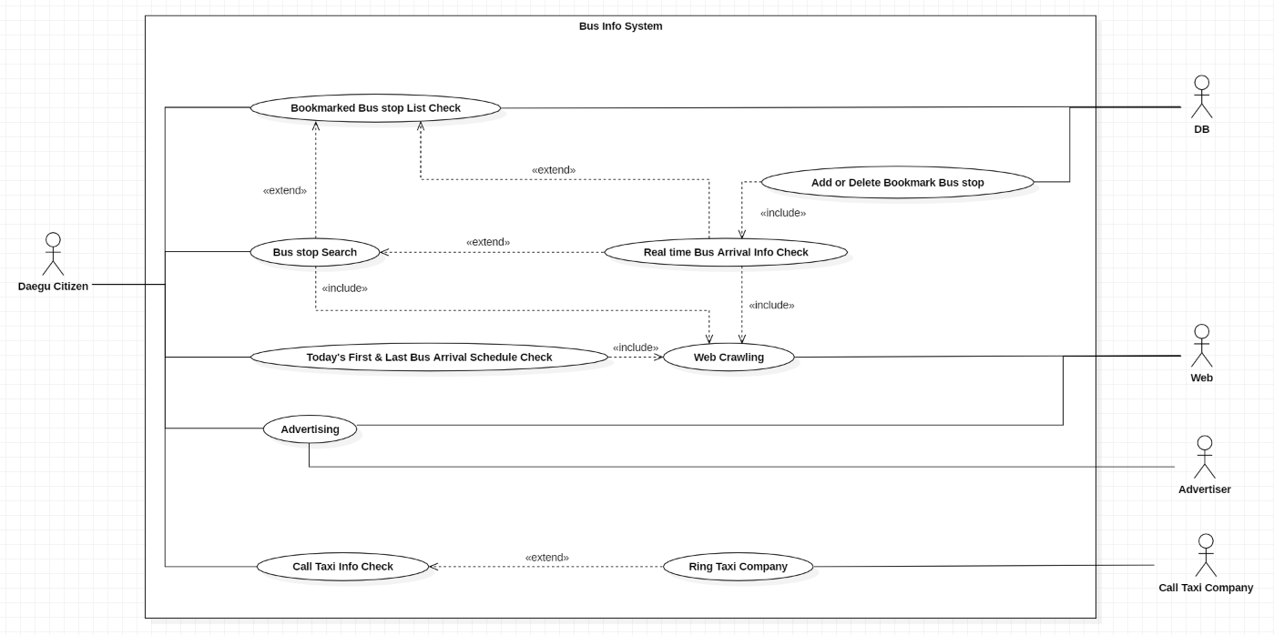
3. Use-Case Diagram

Slide 7
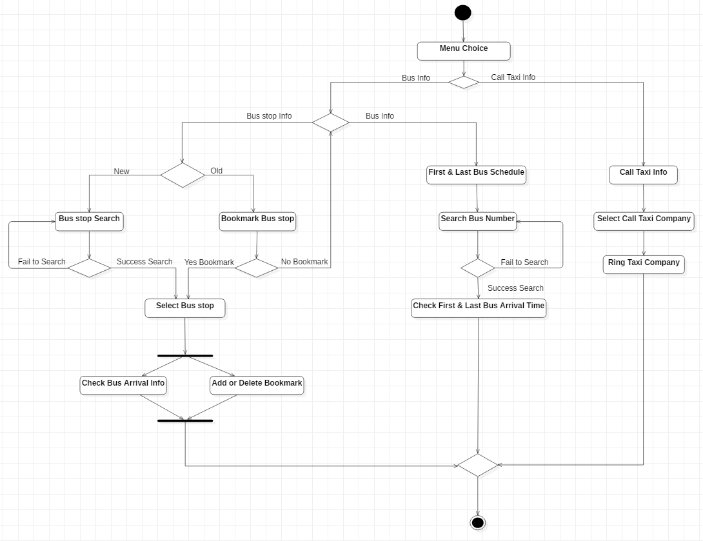
4. BPM-Activity Diagram

Slide 8
5. Use-Case Description List
Use-Case | 우선순위 | 담당팀원
Bus stop Search | 1 | 김병섭
Real time Bus Arrival Info Check | 2 | 김병섭
Web Crawling | 3 | 강민슬
Today’s First & Last Bus Arrival Schedule Check | 4 | 강민슬
Bookmarked Bus stop List Check | 5 | 박준현
Add or Delete Bookmark Bus stop | 6 | 박준현
Call Taxi Info Check | 7 | 이희정
Ring Taxi company | 8 | 이희정
Advertising | 9 | 엄소연

Slide 9
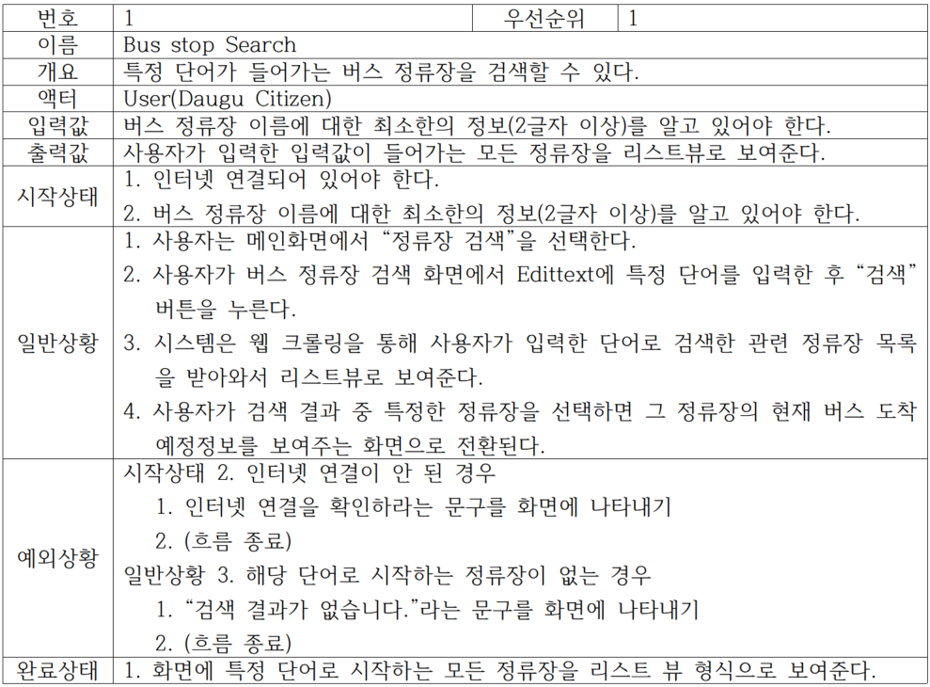
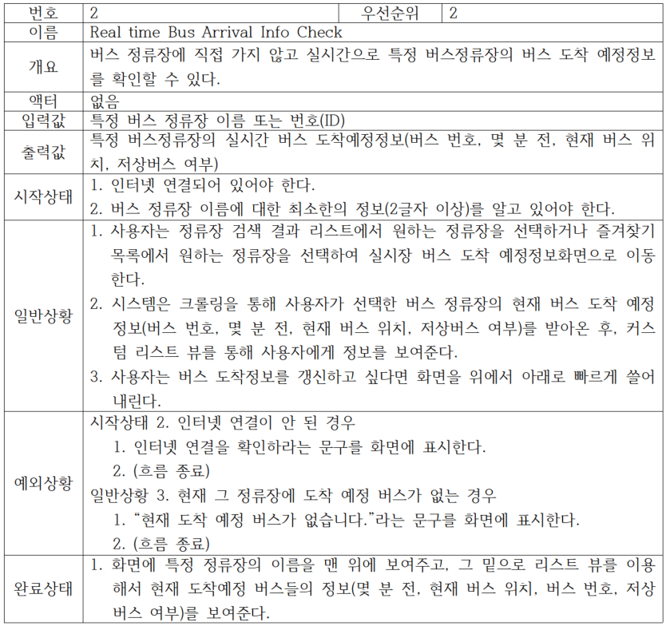
6. Use-Case Description

Slide 10
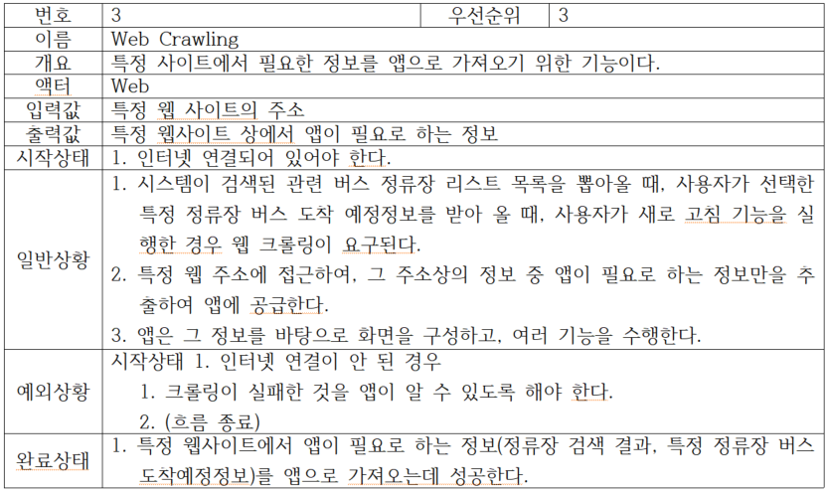
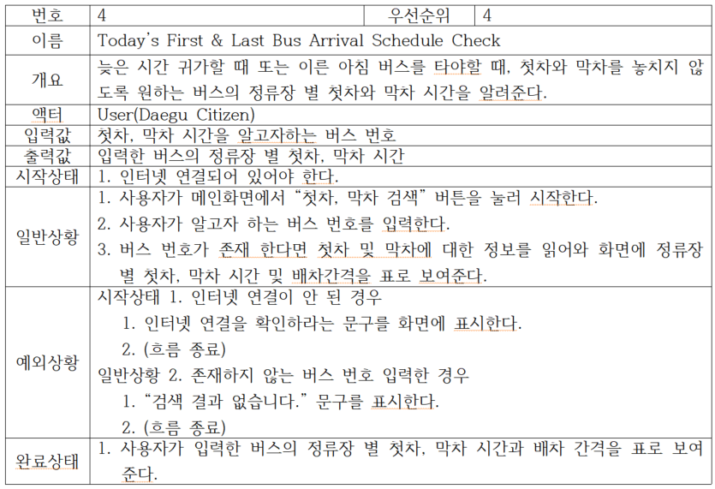
6. Use-Case Description

Slide 11
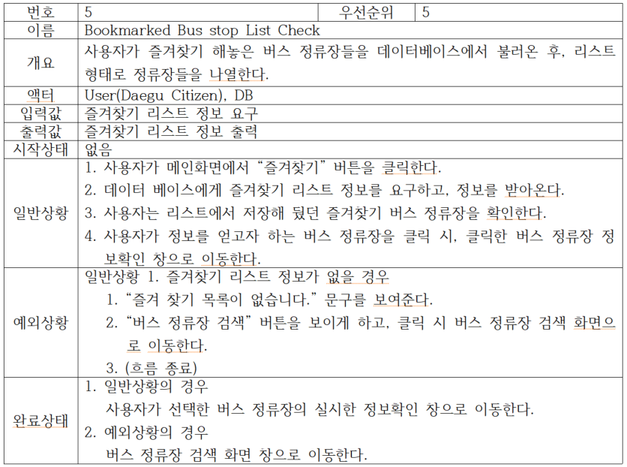
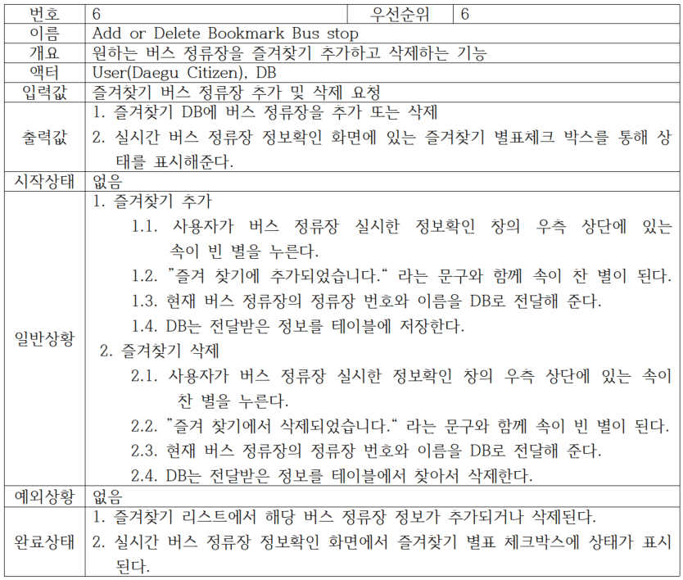
6. Use-Case Description

Slide 12
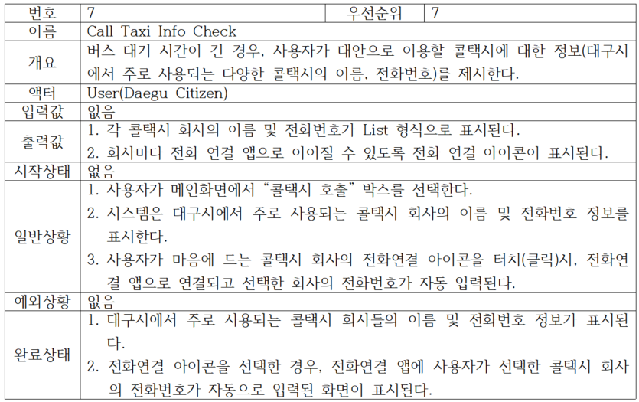
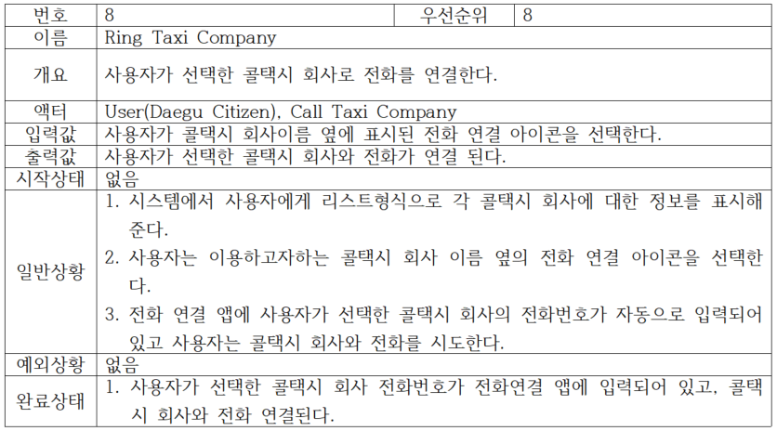
6. Use-Case Description

Slide 13
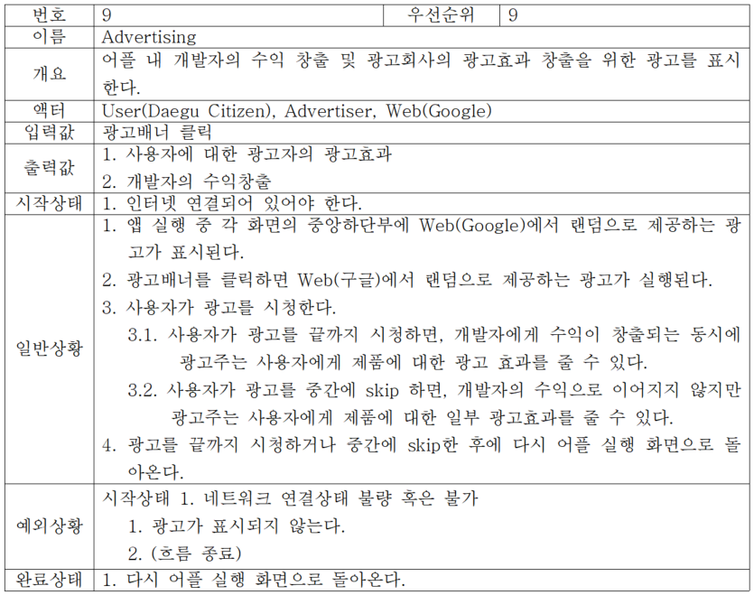
6. Use-Case Description

Slide 14
7. 추진일정 & 팀원별 역할
이희정 | 전체 일정 조율 및 역할 분배
 | Call Taxi Info Check
 | Ring Taxi Company
김병섭 | Bus stop search
 | Real time Bus Arrival Info Check
엄소연 | 전체 GUI 설계 및 구현
 | Advertising
강민슬 | Web Crawling
 | Today’s First & Last Bus Arrival Schedule Check
박준현 | 데이터 베이스 구현
 | Bookmarked Bus stop List Check
 | Add or Delete Bookmark Bus stop
팀원 전체 | 요구 분석, 전체 디자인 컨셉 설계
 | Architecture 설계, 각종 테스트

Slide 15
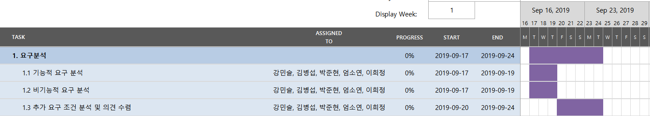
7. 추진일정 & 팀원별 역할
전체 일정 : 2019.09.17.(화) ~ 2019. 11. 29.(토)
요구 분석 일정 : 2019.09.17.(화) ~ 2019.09.24.(화)
설계 일정 : 2019.09.25.(수) ~ 2019.11.03.(일)
구현 일정 : 2019.11.04.(월) ~ 2019.11.26.(화)
테스트 일정 : 2019.11.27.(수) ~ 2019.12.05.(목)
요구 분석 일정 : 2019.09.17.(화) ~ 2019.09.24.(화)

Slide 16
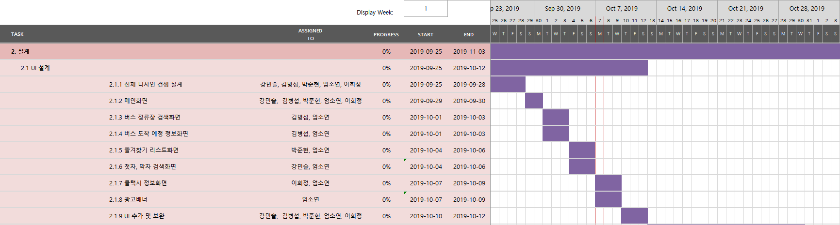
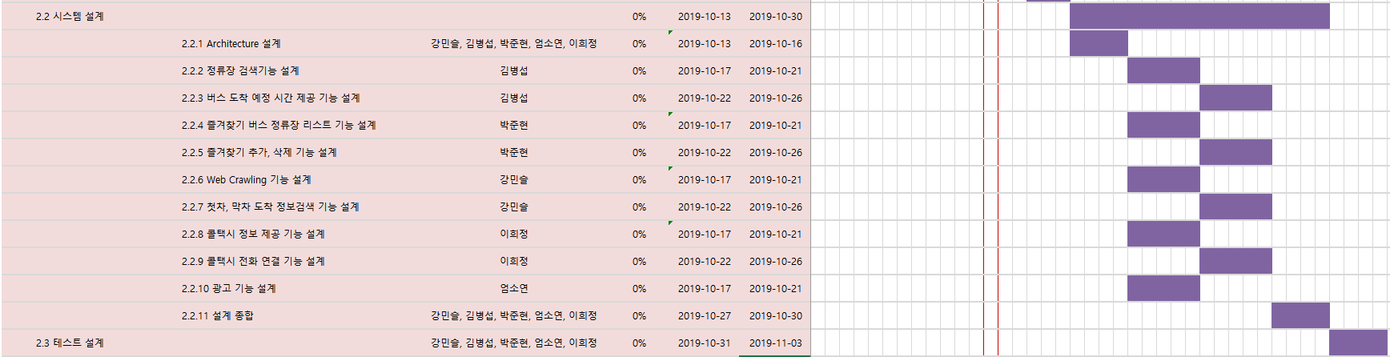
7. 추진일정 & 팀원별 역할
설계 일정 : 2019.09.25.(수) ~ 2019.11.03.(일)

Slide 17
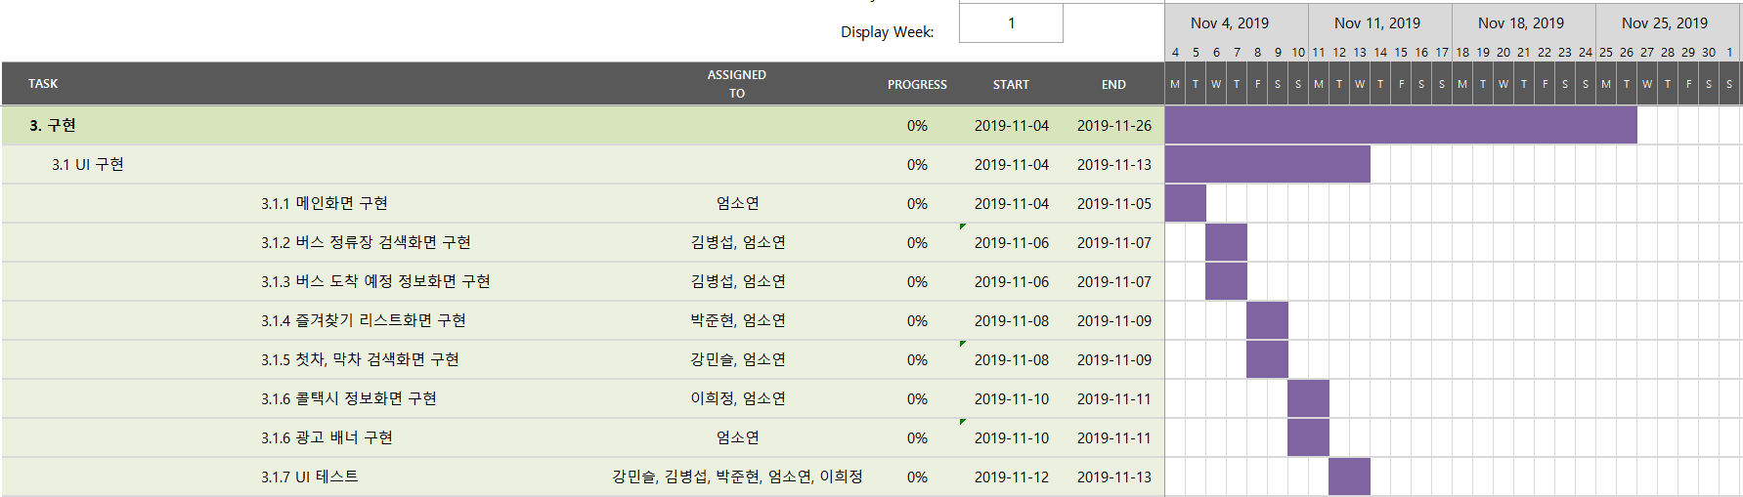
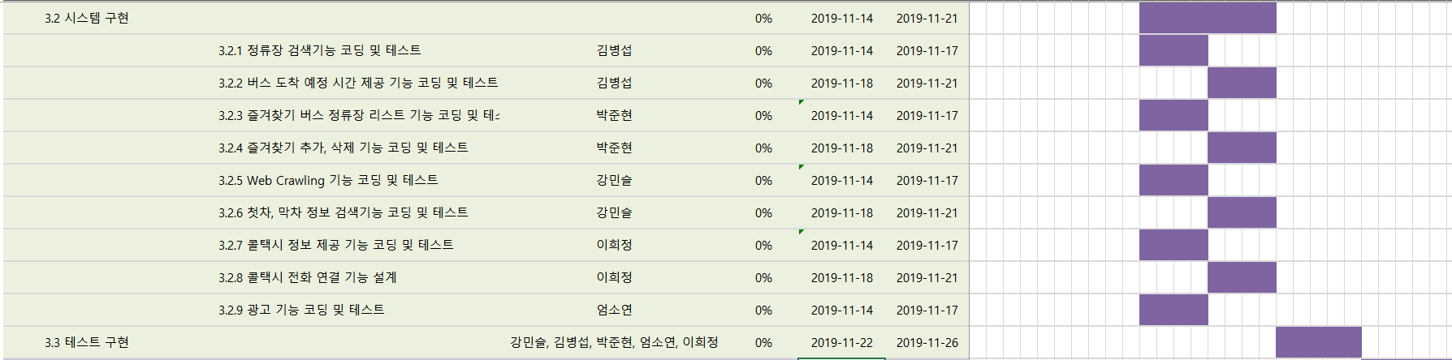
7. 추진일정 & 팀원별 역할
설계 일정 : 2019.09.25.(수) ~ 2019.11.03.(일)

Slide 18
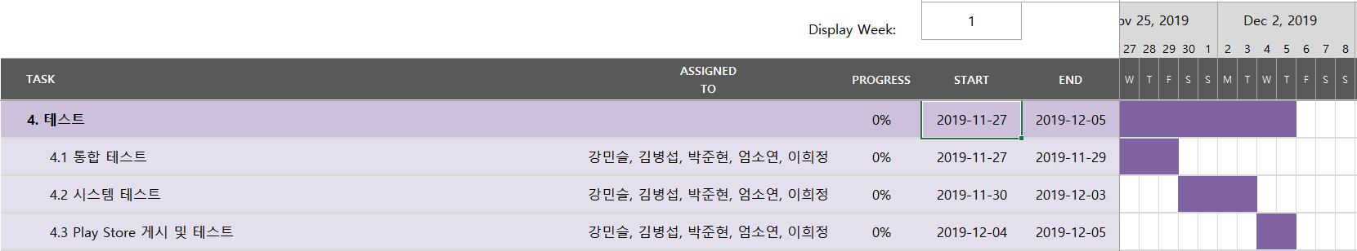
7. 추진일정 & 팀원별 역할
테스트 일정 : 2019.11.27.(수) ~ 2019.12.05.(목)

Slide 19
8. 프로젝트 기대효과 및 활용방안
버스 도착 예상 시간 정보를 통해 대기 시간을 단축할 수 있음.
막차시간 정보 확인을 통해 개인 일정을 적절히 조율이 가능함.
노약자나 장애우들이 저상버스에 대한 정보를 편리하게 이용 가능함.
대구시와 관련된 디자인을 통해 대구시에 대한 홍보효과가 있음.
버스 대기 시간이 긴 경우 빠르게 콜택시에 대한 정보를 얻음.
광고배너를 통한 금전적 수익을 창출할 수 있음.

